Slide 1
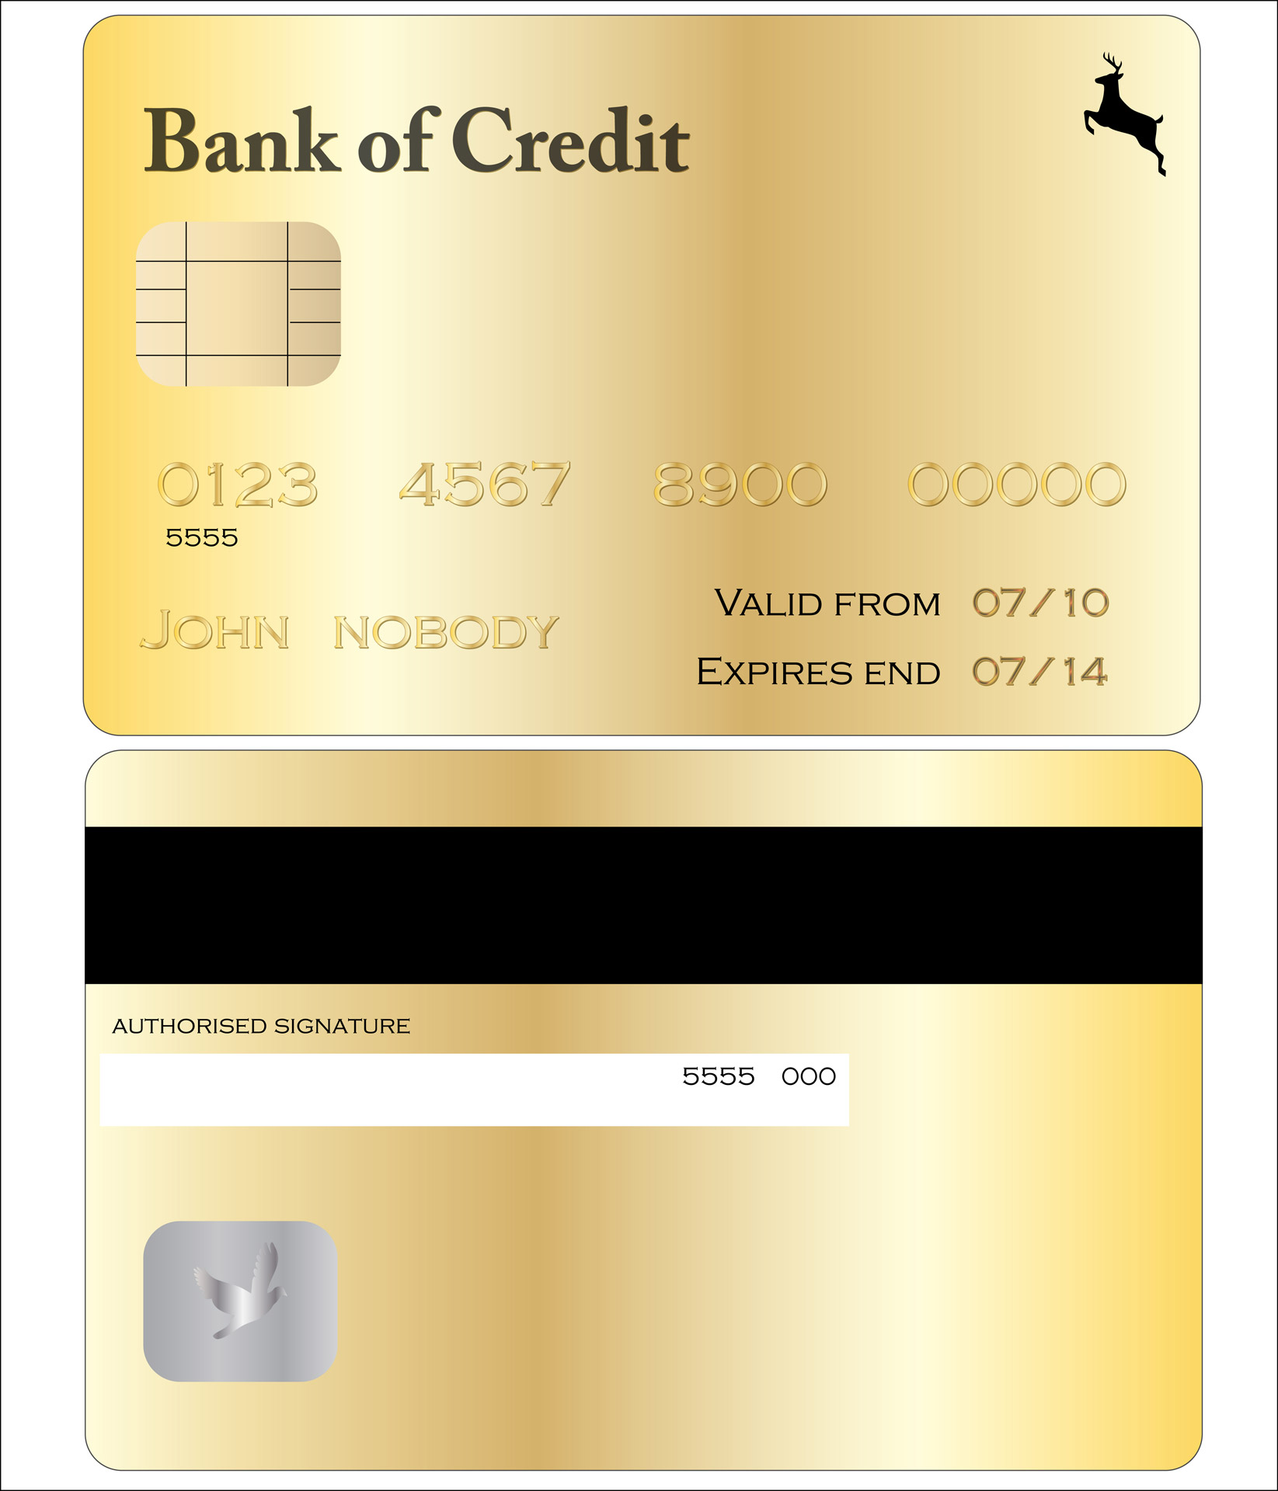


PROJET7 : IMPLEMENTEZ UN MODELE DE SCORING
Par
Samuel Dieudonné YEBEL
Etudiant OPENCLASSROOMS
PARCOURS DATA SCIENTIST

Slide 2
Sommaire
I- Problématique du Projet
II- Traitement et Exploration des données
III- Modélisation
IV- API & DASHBOARD
V- DATA DRIFT
VI-Conclusion

Slide 3
I-Problématique du Projet: Classification automatique des produits
CONTEXTE du Projet:
Prêt à dépenser société financière propose des crédits à la consommation aux personnes ayant peu ou pas d’historique de prêt;
Objectif: Développer un modèle de « Scoring Credit » qui calcule la probabilité de défaut de paiement de sa clientèle;
Classifier la demande en crédit: Accordé ou Refusé;
Mission du Projet
Mise en place d’une API FLASK donnant une prédiction sur la probabilité de solvabilité du client de façon automatique.
Mise en place d’un Dashboard Interactif à destination des chargés de relation client pour plus de transparence .

Slide 4
II- Traitement et Exploration des données
II-1 Présentation du jeu de données.
8 fichiers disponibles:
application_test.csv
bureau.csv
bureau_balance.csv
credit_card_balance.csv
installments_payments.csv
POS_CASH_balance.csv
previous_application.csv
HomeCredit_columns_description.csv
Avant le traitement:
* Taille des données: 307511 lignes (clients); 798 variables
* Type d’information:
• Information générale: revenue/ âge/ genre etc…
• Information spécifique: nb de prêt précédant / durée / solde
bancaire etc…

Slide 5
Preprocessing & Feature Engineering.
Un kernel de notebook Kaggle a été utilisé;
Chargement des données;
Fusion des fichiers;
Encodage des variables catégorielles (OneHotEncoding);
Feature engineering:
* Montant remboursé par le client/ montant du crédit précédent (%); * Durée expérience professionnelle/ âge du client (%); * Revenu du client / montant total du crédit précédent (%); * Revenu du client / membre de la famille (revenu par personne); * Annuité du prêt/ revenu client (%); * Annuité du prêt/ montant du crédit (%);

Slide 6
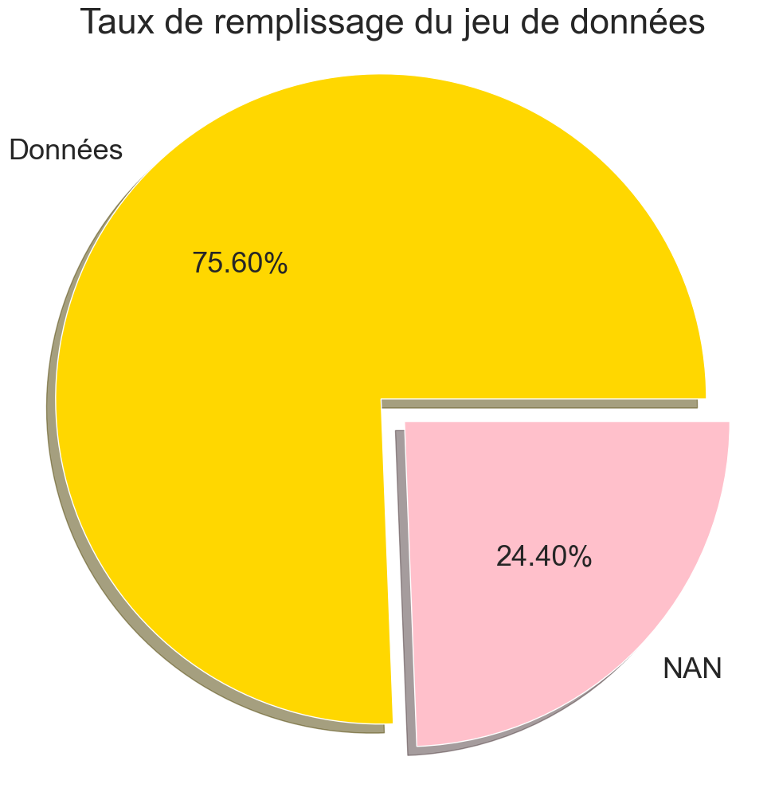
Procédure de Traitement des Textes.
Sélection des données: (retirer des valeurs manquantes > 50% complétion )
 | Missing Values | % of Total Values
COMMONAREA_MEDI | 214865 | 69.9
COMMONAREA_AVG | 214865 | 69.9
COMMONAREA_MODE | 214865 | 69.9
NONLIVINGAPARTMENTS_MEDI | 213514 | 69.4
NONLIVINGAPARTMENTS_MODE | 213514 | 69.4
NONLIVINGAPARTMENTS_AVG | 213514 | 69.4
FONDKAPREMONT_MODE | 210295 | 68.4
LIVINGAPARTMENTS_MODE | 210199 | 68.4
LIVINGAPARTMENTS_MEDI | 210199 | 68.4
LIVINGAPARTMENTS_AVG | 210199 | 68.4
FLOORSMIN_MODE | 208642 | 67.8
FLOORSMIN_MEDI | 208642 | 67.8
FLOORSMIN_AVG | 208642 | 67.8
YEARS_BUILD_MODE | 204488 | 66.5
YEARS_BUILD_MEDI | 204488 | 66.5
YEARS_BUILD_AVG | 204488 | 66.5
OWN_CAR_AGE | 202929 | 66.0
LANDAREA_AVG | 182590 | 59.4
LANDAREA_MEDI | 182590 | 59.4
LANDAREA_MODE | 182590 | 59.4

Slide 7
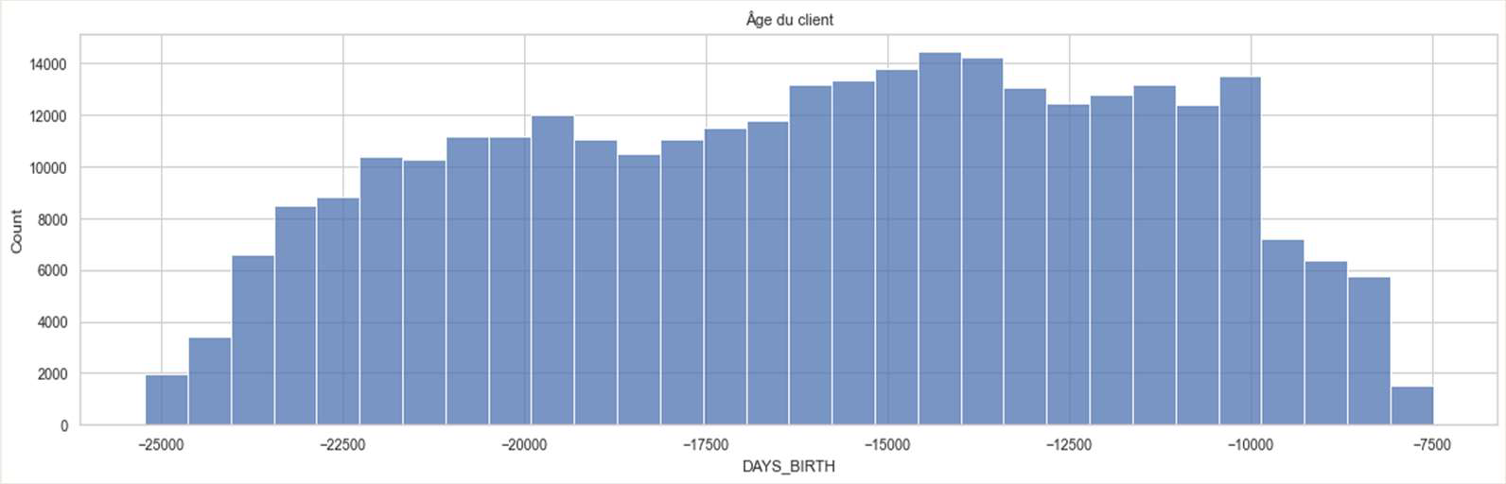
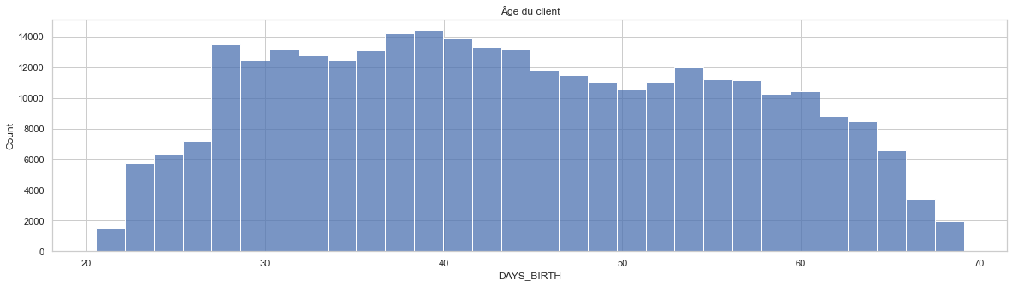
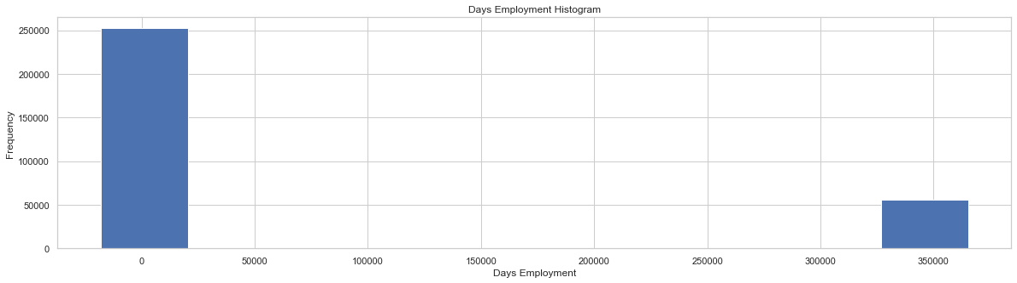
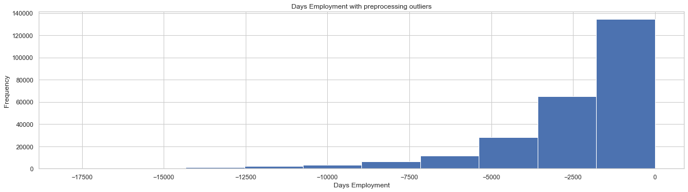
Preprocessing: Outliers, valeurs atypiques, anormales. Ages Atypiques
Ages Ajustés
DAYS_EMPLOYED Atypiques
DAYS_EMPLOYED Ajustés

Slide 8
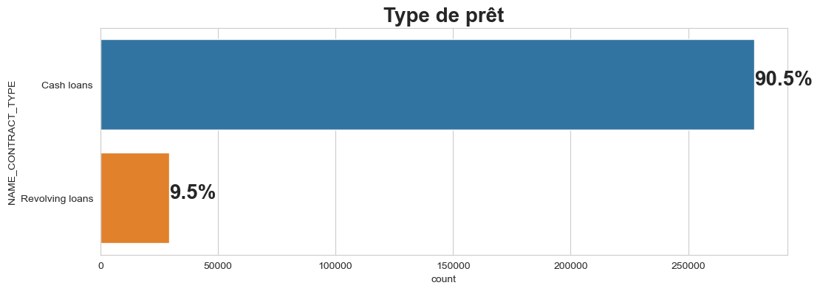
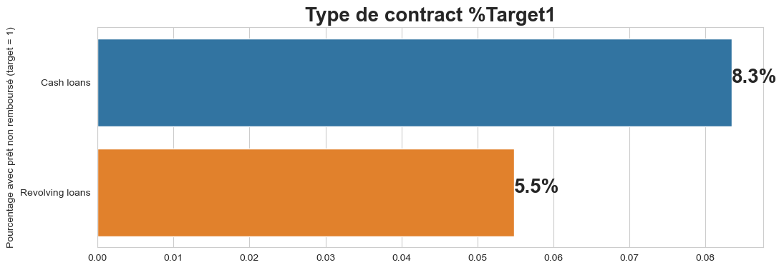
Preprocessing: Analyse Exploratoire des Principales Variables.
Distribution du type de prêts contractés
Les crédits revolving ne représentent
qu’environ 10% du total de prêts.
Pourcentage du crédit
non remboursé

Slide 9
III-Modélisation.
Division des Données;
Déséquilibre des données;
Choix des Algorithmes;
Choix des Hyperparamètres;
Rééquilibrage des données;
Choix d’un Algorithme Optimal;
Tableau de synthèse de résultats;
Features Importance;

Slide 10
III-Modélisation : Division des Données
Séparation des données (80% apprentissage, 20% test );
Imputation des données;
* variable numérique -> médiane; * variable catégorielle -> le plus fréquent;
Normalisation des données : Standardiser les données numériques.
Avant le Traitement des données:
307511 lignes & 798 colonnes
Après le Traitement des données:
252133 lignes et 519 colonnes

Slide 11
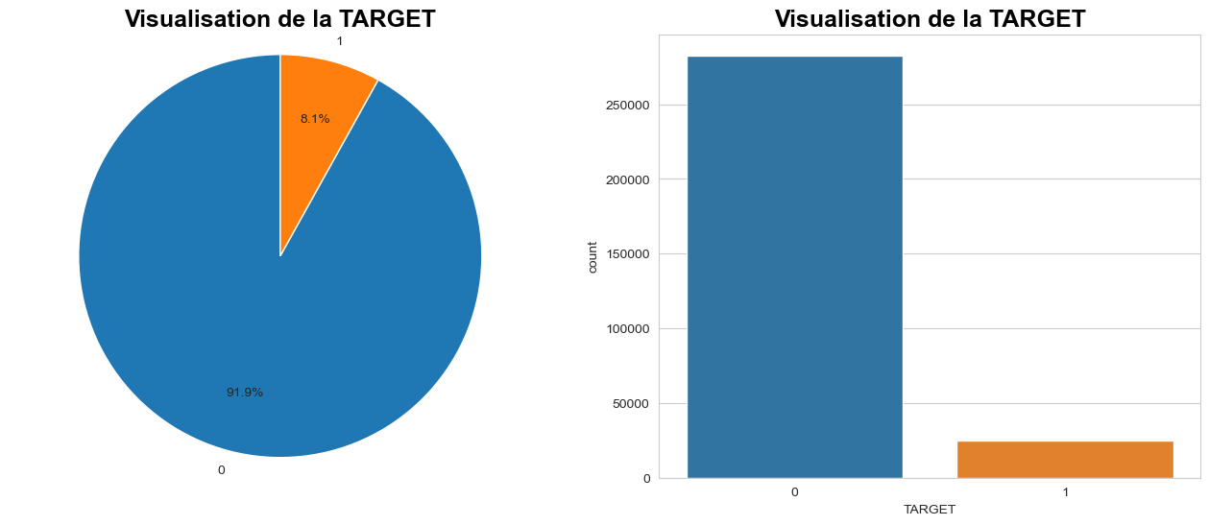
III-Modélisation : Déséquilibre des données.
Répartition des clients des différentes classes.
Classification binaire avec des classes déséquilibrées:
Classe «0» →91.9 % Clients solvables;
Classe «1» → 8.1 % Clients insolvables.

Slide 12
III-Modélisation : Choix des Algorithmes
Deux algorithmes testés, pour déterminer l’algorithme optimal adapté à la problématique:
Régression logistique comme Baseline;
gradient boosting Light-GBM.

Slide 13
III-Modélisation : Choix des Hyperparamètres
Pour chaque algorithme, chercher les hyperparamètres afin que le modèle soit le plus adapté aux données.
Modèle adapté aux données;
Train Dataset : Validation croisée;
Test Dataset : Evaluation du modèle.

Slide 14
III-Modélisation : Rééquilibrage des données.
Pour pallier au déséquilibre des données, quatre approches sont appliquées au train dataset :
Class-Weight : Pénaliser les poids associés aux observations de la classe surreprésentée;
Over-Sampling : Dupliquer aléatoirement des données existantes de la classe sous-représentée;
Under-Sampling : Sélectionner des données de la classe sur-représentée =prendre un sous ensemble;
SMOTE : Créer de nouvelles données à partir de celles déjà existantes pour la classe sous-représentée.

Slide 15
III-Modélisation : Choix d’un Algorithme Optimal.
Fonction Coût Métier;
Métriques d’Evaluation;
Modèle Optimal;
Coefficient Optimal;
Seuil de Probabilité.

Slide 16
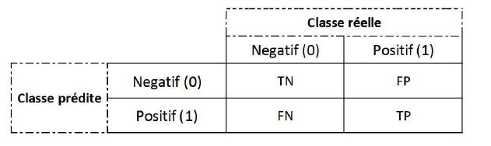
III-Modélisation : Choix d’un Algorithme Optimal.
Fonction Coût Métier: Matrice de Confusion
Accorder un crédit à un client non solvable (FN) ➔ Perte.
Accorder un crédit à un client solvable (TN) ➔ Gain.
Refuser le prêt à un client non solvable (TP) ➔ Neutre.
Refuser le prêt à un client solvable (FP) ➔ Perte.
classes prédites VS classes réelles;
Classe «0» = Solvabilité => négatif au refus de l’accord de prêt;
Classe «1»= Difficulté de paiement => positif au refus de l’accord de prêt.

Slide 17

Fonction Coût Métier
Un client (FN) coûte 10 fois plus cher qu’un (FP);
La fonction de coût métier.
$Coût Métier=10∗\sum_{i=1}^{n}{FNi}+ 1∗\sum_{i=1}^{n}{FPi}$

Slide 18

Métriques d’Evaluation.
Efficacité du modèle :
$Accuracy_{score}= \frac{TP+TN}{Total}$ ; $Precision$ = $\frac{TP}{TP +FP}$ ;
$Recall = \frac{TP}{TP+FN}$ ; F1_score = $2∗\frac{Precision ×Recall}{Precision + Recall}$ ;
AUC = Aire sous la courbe ROC : capacité d'un classificateur à distinguer les classes.
NB: Total = TN + FP + FN + TP
Maximisation | Minimisation
AUC, F1, Recall, TP. | FN

Slide 19
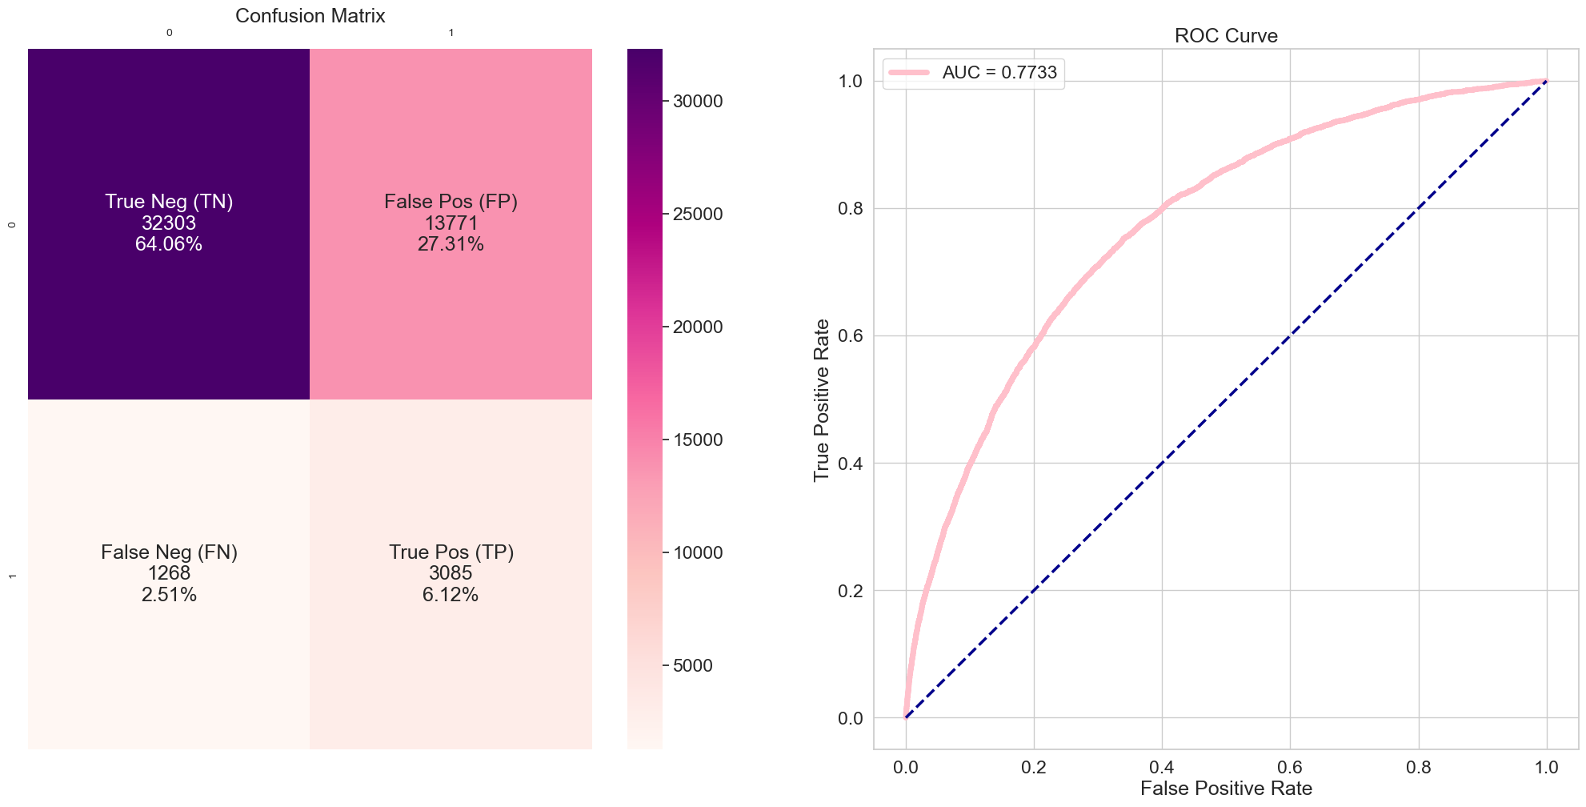
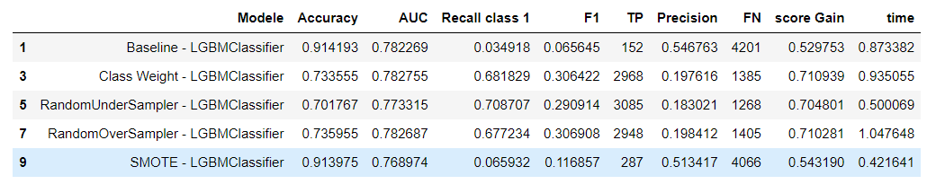
Modèle Optimal.
Meilleurs compromis entre:
Maximiser le score Gain;
Contraintes des métriques d'évaluation.

Slide 20
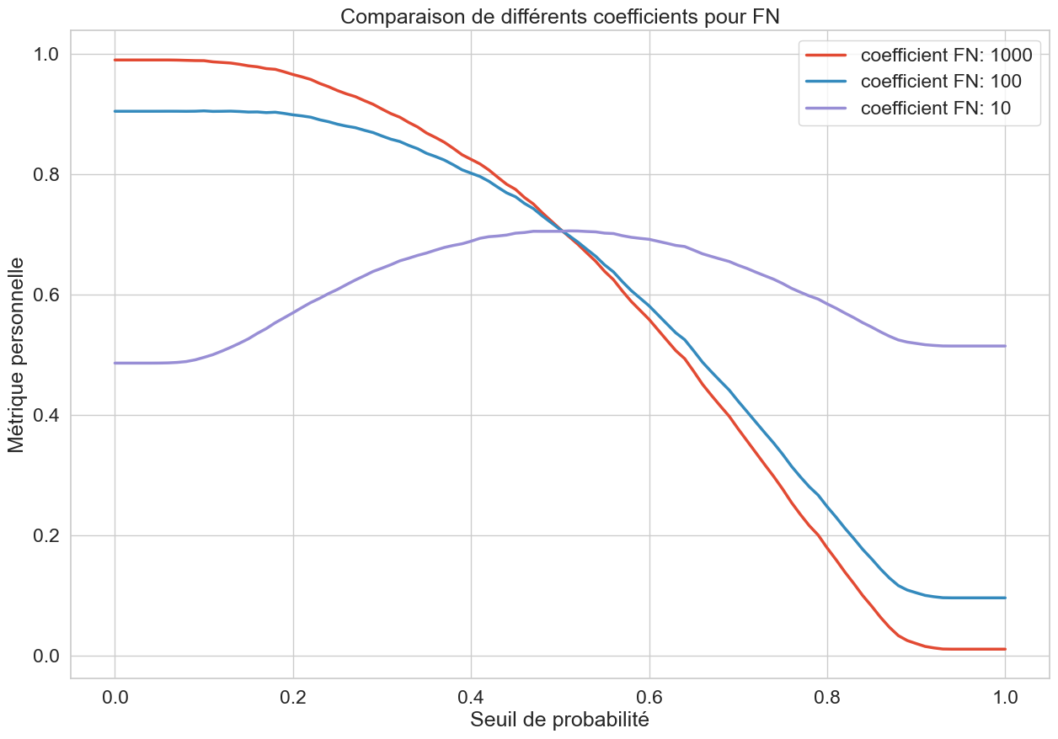
Coefficient Optimal.
Fonction coût : coefficients arbitraires utilisés sont-ils optimums ?
Coefficient FN : Bon ordre de grandeur ?
Coefficient FN : 1000 = Trop Rigide;
Coefficient FN : 100 = Encore Strict;
Coefficient FN : 10 = Correct.
0.16
0.51

Slide 21
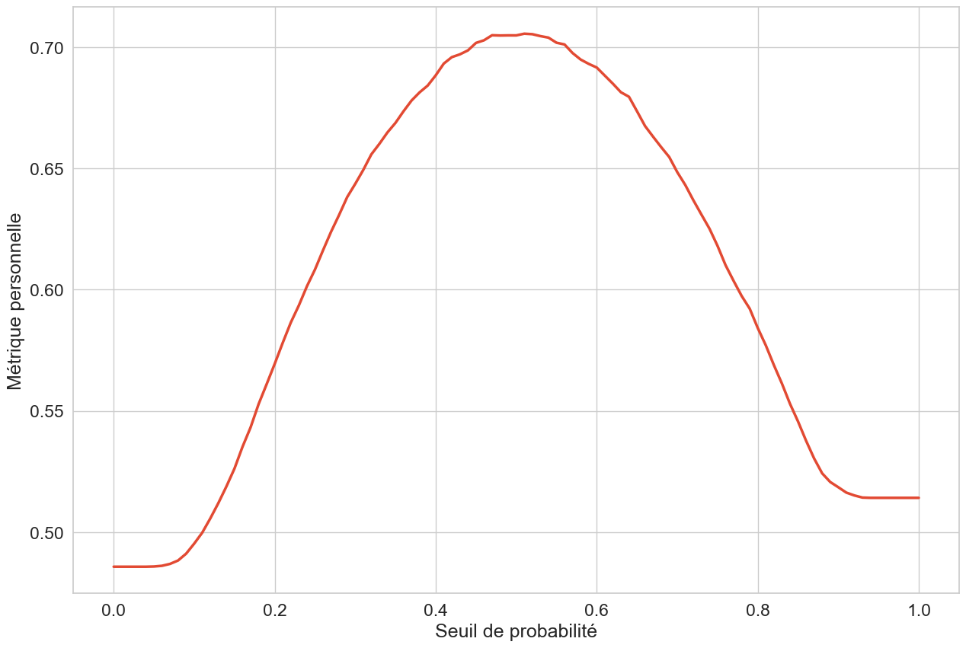
Seuil de Probabilité.
0.51

Slide 22
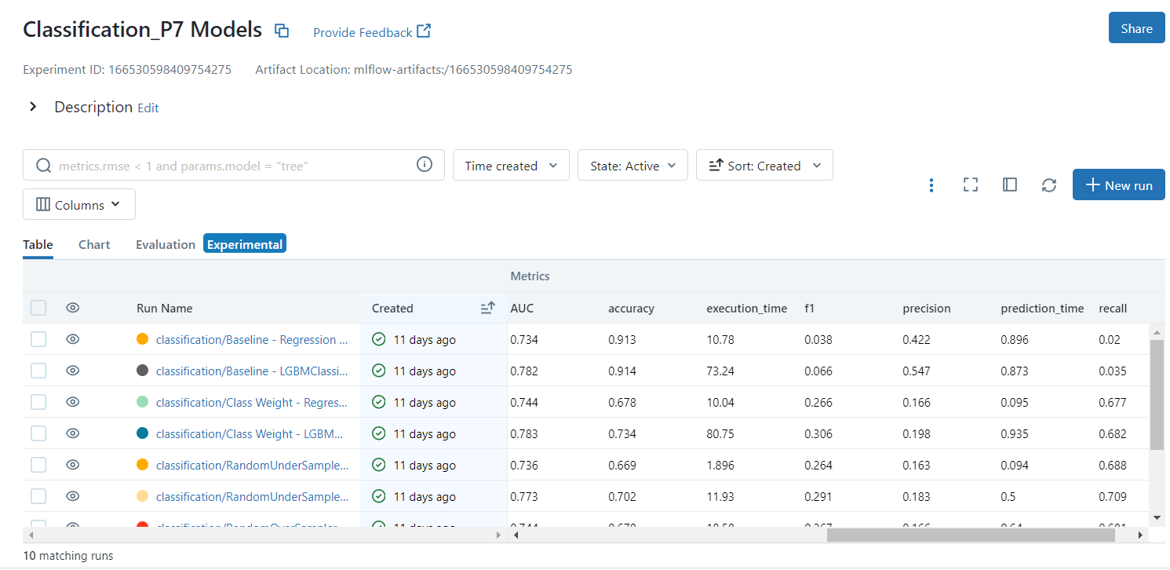
Tableau de synthèse de résultats.
Utilisation de MLFLOW.

Slide 23
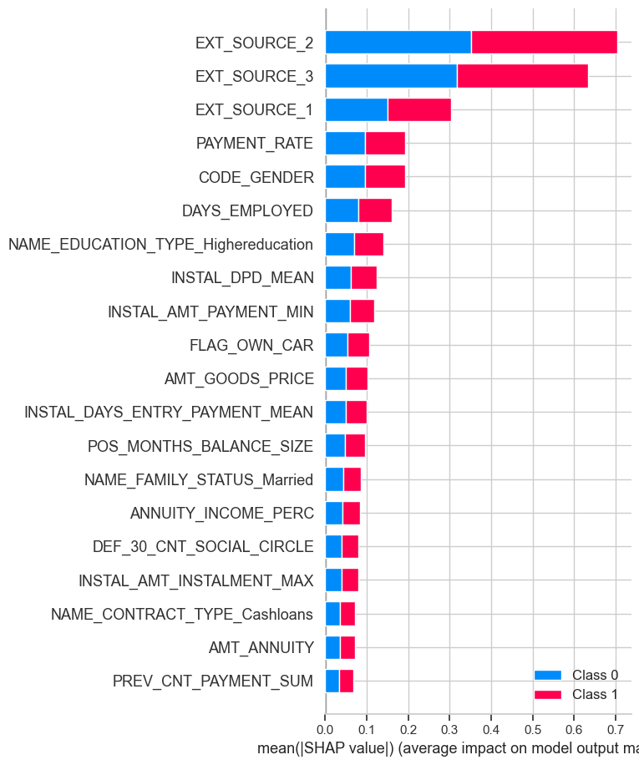
Features Importance.
Variables globales :
Ex: ID Client => 112690;
Pour chacune des variables et chacune des classes : Calculer la contribution à l’amélioration ou à la diminution du score.
Classement de l’importance des variables par l’ordre décroissant.

Slide 24
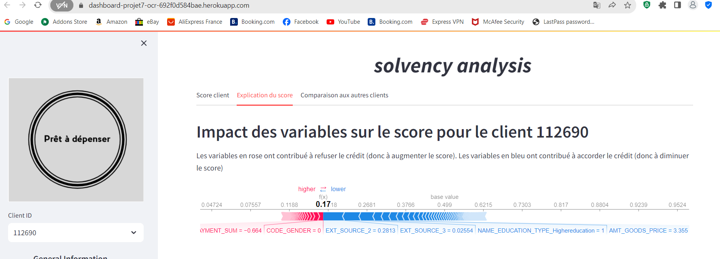
Variables locales.
Graphique interactif.
Variables en rose ont contribué à augmenter le score, (donc à refuser le crédit). –CODE_GENDER;
Variables en bleues ont contribuer à diminuer le score, (donc à accorder le crédit),-EXT_SOURCE_2.

Slide 25
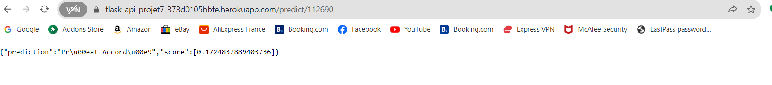
IV-API & DASHBOARD.
API FLASK
Une API Flask créée puis déployée par Heroku ;
Afin de réaliser une prédiction de solvabilité d’un client donné de façon automatique.
URL_API_HEROKU: https://flask-api-projet7-373d0105bbfe.herokuapp.com/

Slide 26
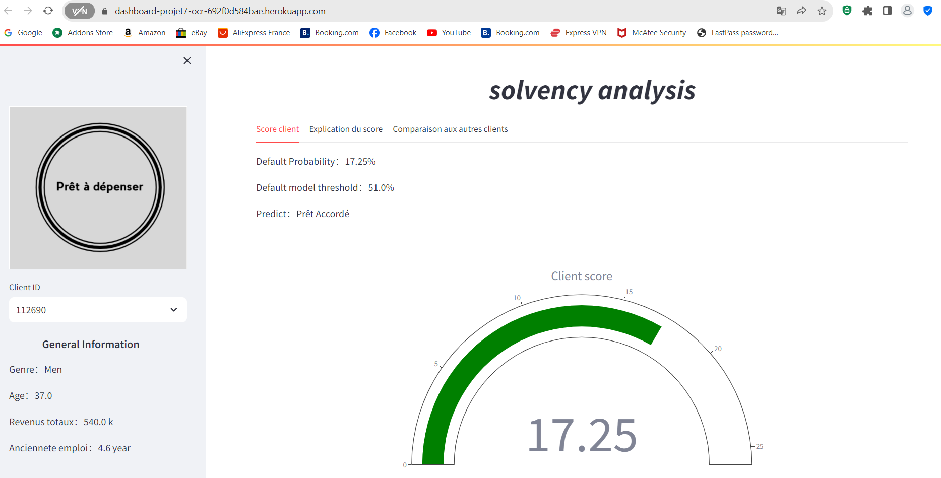
DASHBOARD – STREAMLIT Interactif.
Score Client;
Explication du Score;
Comparaisons aux autres clients.
URL_DASHBOARD_HEROKU:
https://dashboard-projet7-ocr-692f0d584bae.herokuapp.com/

Slide 27
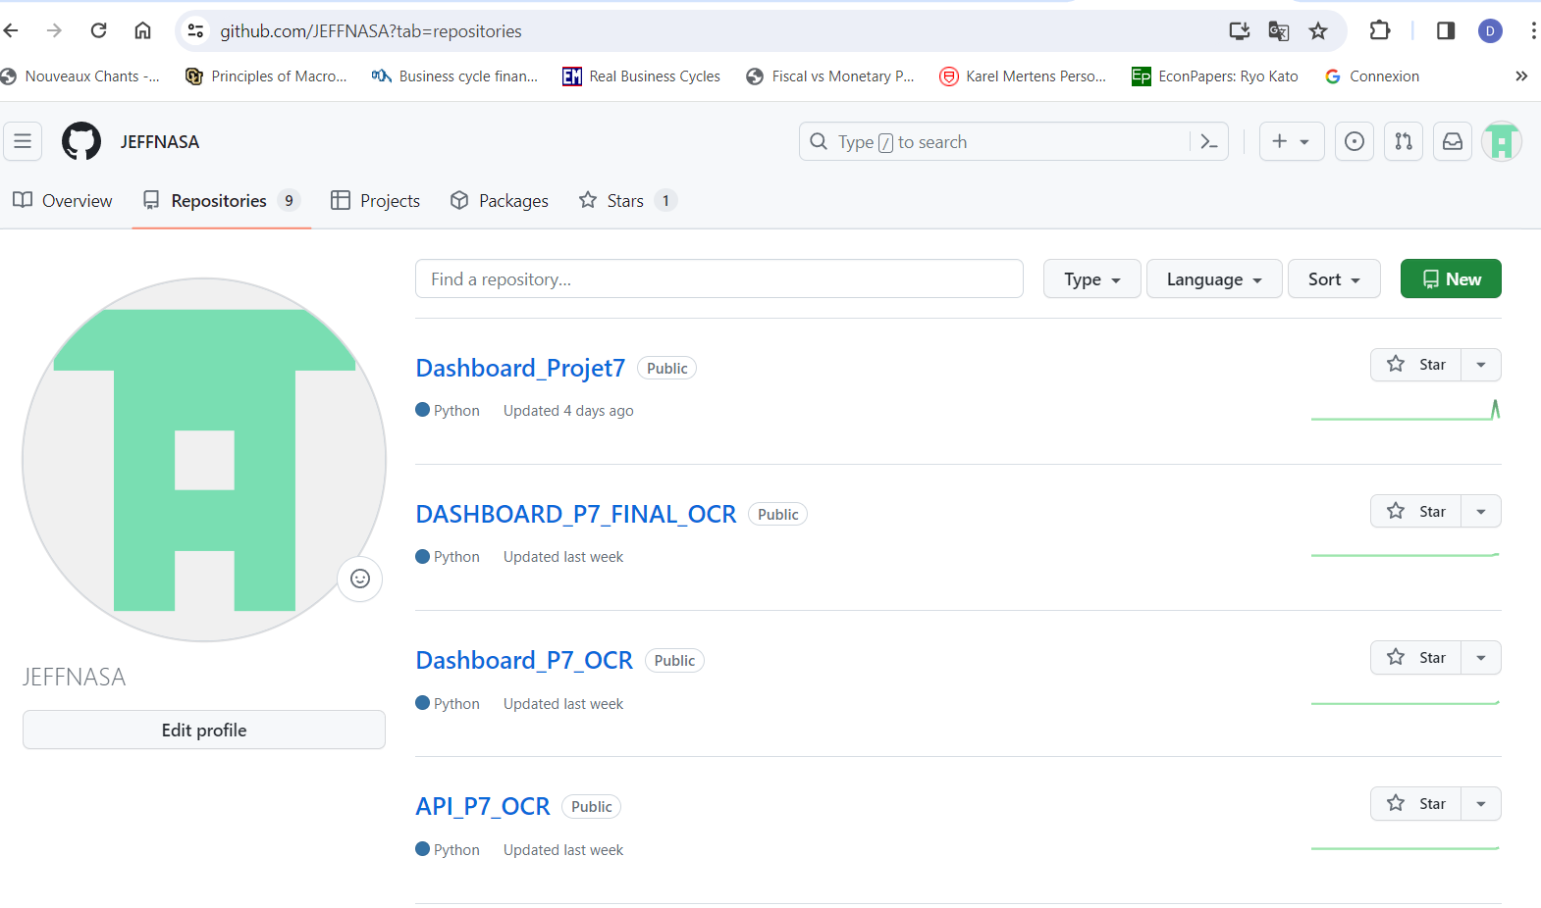
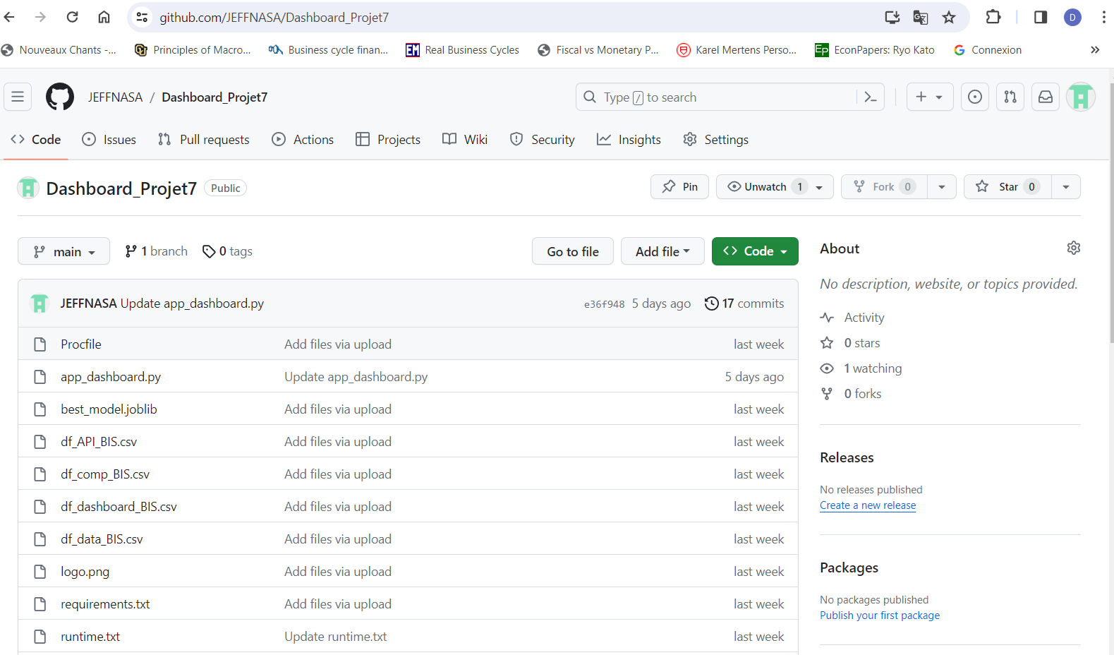
GIT & GITHUB
Utilisation de GIT afin de déployer nos DASHBOARD, API et le reste du travail sur GITHUB.
URL_API: https://github.com/JEFFNASA/API_Projet7
URL_DASHBOARD: https://github.com/JEFFNASA/Dashboard_Projet7
URL_RESTE_TRAVAIL: https://github.com/JEFFNASA/P7_FINAL_OCR

Slide 28
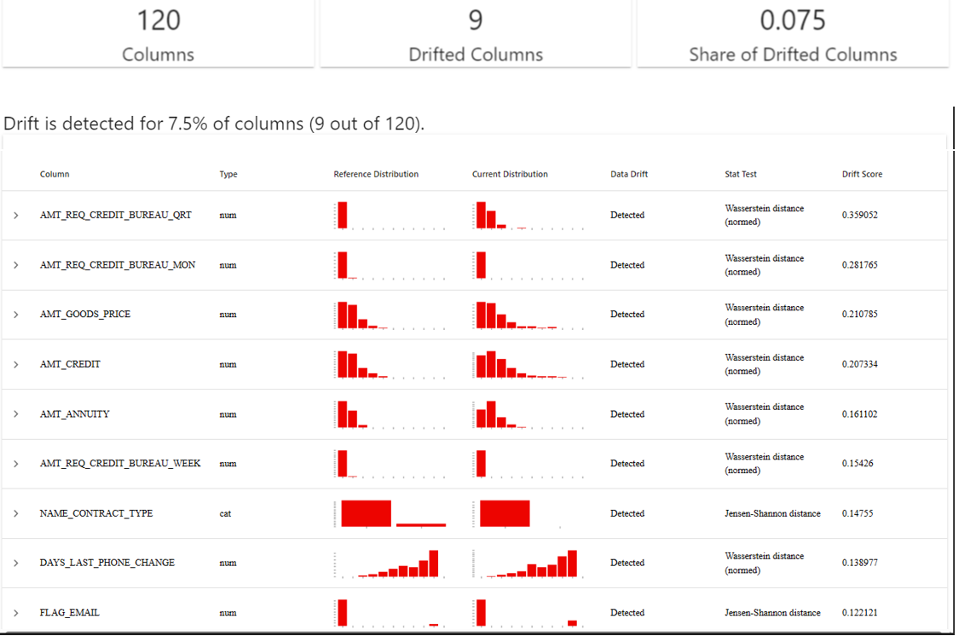
V-DATA DRIFT
Dataset Drift is NOT detected. Dataset drift detection threshold is 0.5
Le seuil de détection de la dérive de l’ensemble des données est de 0.5.
La dérive est détectée pour 7.5% des colonnes (9 sur 120).

Slide 29
V-Conclusion
Développement d’un outil de prédiction de prêt simple, rapide et automatique;
Outil de visualisation pour l’explication des conseillers bancaires du service client;
Manque de variables pertinentes, exemple: Revenu du conjoint;
Perspective: Faire un traitement de features engineering plus poussé afin d’améliorer la performance de notre modèle.

